Slide 1


LOGO
2018
武大华科科研实践
项目简介

Slide 2

PART ONE
选题原则
目录
PART TWO
选题分类
CONTENTS
PART THREE
内容&流程
PART FOUR
优秀示例
PART FIVE
项目收获
PART SIX
项目优势

Slide 3
ONE
选题原则
贴近生活
走进科学
30%
30%
财务与融资
研究与生活密切相关的问题
选题具有科学研究价值
难度适中
提升素养
20%
20%
结合学生能力，选择难度适中的选题
能提高学生科研素养及
动手能力

Slide 4
TWO
选题分类
目前推出的暑期科研项目包括各大主流学科，包括但不限于以下几类：

Slide 5
THREE
内容&流程
结合学生兴趣，发现生活中的科学问题
选题，制定研究方案和具体策略
带领学生开展线下课题研究
分析采集数据，撰写课题报告
导师为学员撰写
英文推荐信并署名

Slide 6
THREE
内容&流程
项目准备
项目开始
项目结束
项目确认
项目进行
了解学生基本情况和目标专业方向。
完成结题报告并做汇报，导师为学生撰写专属推荐信
学生阅读相关文献，了解项目内容，完成相应准备工作
导师面试确定课题，签订合同、缴纳项目费用
。
学生根据导师的安排在武大、华科开展线下实习

Slide 7
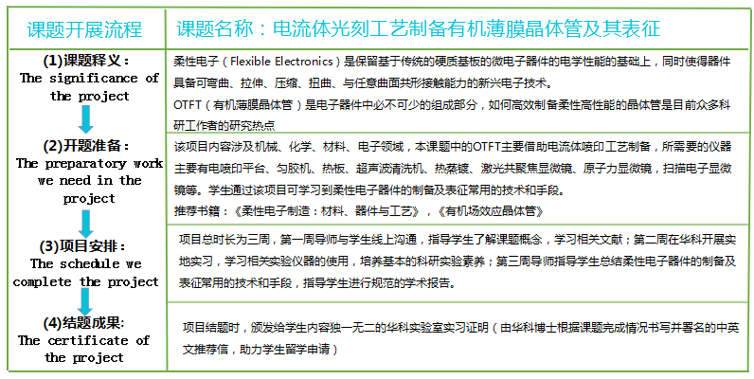
FOUR
优秀示例
机械电子／柔性电子方向

Slide 8
FIVE
项目收获
02
参与前沿学者专题讲座，零距离
接触学术大咖
接触前沿课题，感受顶尖 学府的学术氛围
03
01
04
收获含金量十足的科研实习经验，以及诚意满满的推荐信
提前经历科研，成长快人一步

Slide 9
SIX
项目优势
20%
10%
学生至上的极致服务
荆楚一流的学术平台
赤子诚心，不可辜负
珞珈山下，群英荟萃
有趣有料的科研主题
千纯百炼，切实可行
25%
45%
专业卓越的导师团队
术业专攻，百花齐放

Slide 10
LOGO
Thank you

